Slide 1





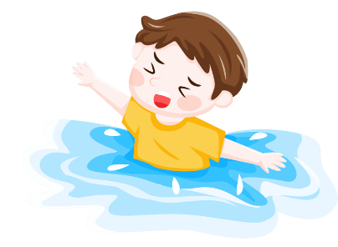
学校安全教育主题班会
SCHOOL SAFETY EDUCATION THEME CLASS MEETING
宣讲人：优页PPT 时间：20XX.XX

Slide 2

随着夏季来临，中小学生游泳溺水事故进入高发期。教育局发出紧急通知，明确要求中小学生不准私自下水游泳；不到无安全保障的水域游泳。

Slide 3
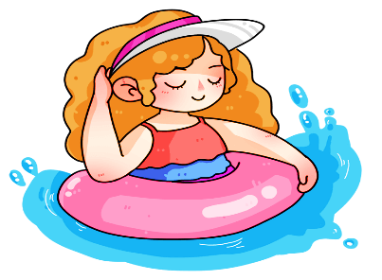
目
录
01、远离野外危险水域
04、同伴落水如何正确施救
02、游泳注意事项
05、不慎落水如何自救
03、同伴落水不要错误营救

Slide 4
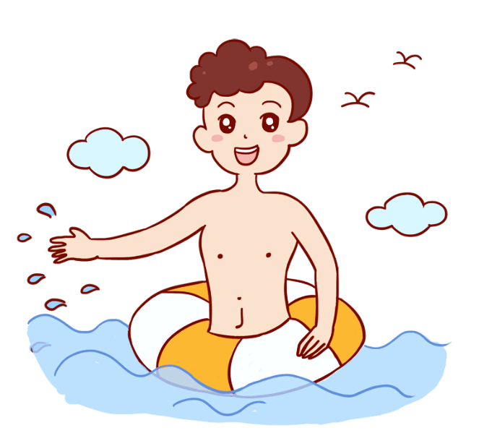
第一部分
远离野外危险水域
school safety education theme class meeting school safety education theme class meeting

Slide 5
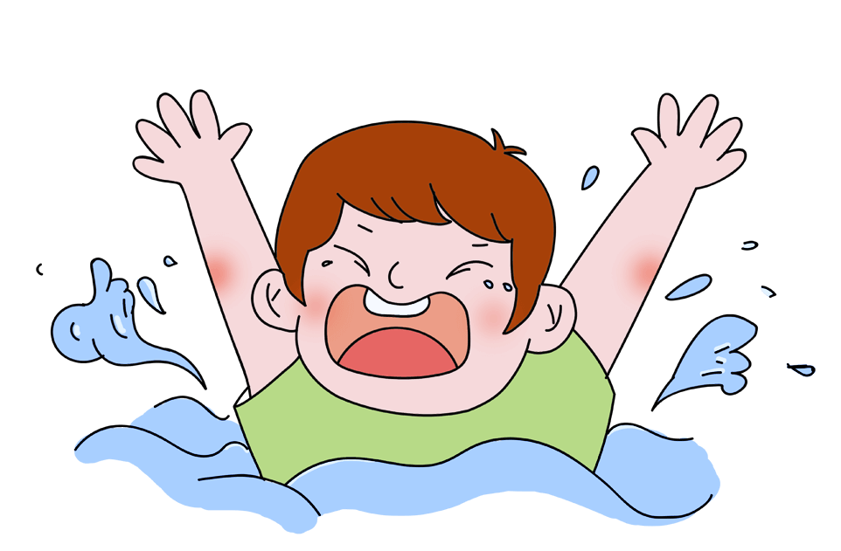
危险水域
一般发生溺水的地点在：水库、水坑、河流、溪边，游泳池……

Slide 6
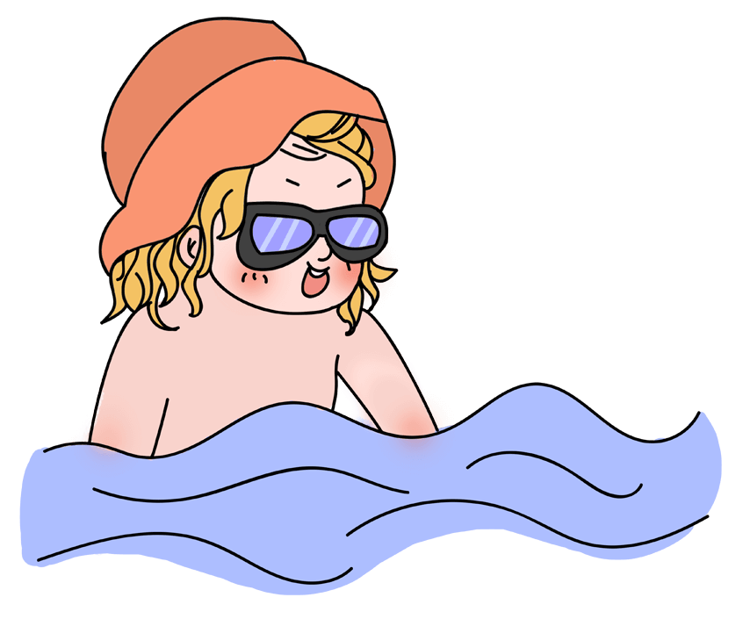
为什么游泳池也会发生溺水呢？
“在人们惯性思维里，都觉得在河里或水库里游泳比较危险。其实从最近几年的经验看，游泳池里出意外的案例也特别多
而且有增多的趋势。”

Slide 7

悲痛案例
2014年7月3日，一名9岁孩子在三亚某酒店游泳时不幸溺亡
2014年7月4日，8岁男孩在海口市现代花园小区游泳池溺亡

Slide 8
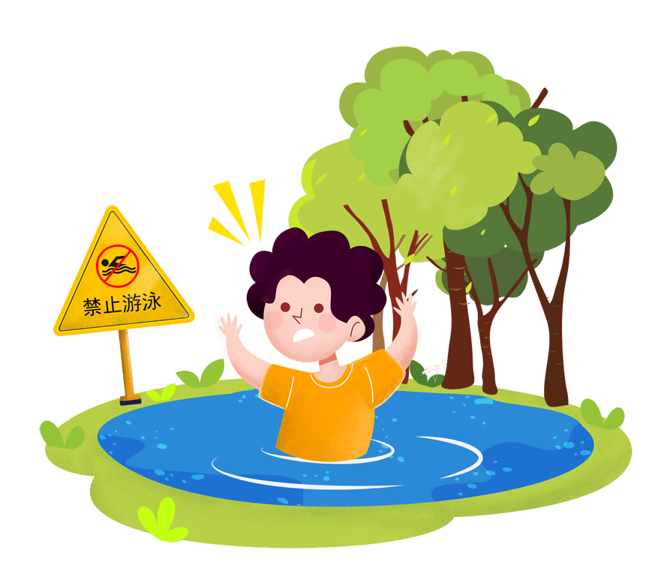
你知道吗？
人在溺水后，2分钟后将失去意识；4-6分钟身体将遭受不可避免的伤害如果在野外落水，很难被及时营救，从而溺水死亡。

Slide 9

所以，不管是野外的小溪河流水库，还是游泳池
都可能会发生溺水危险，同学们不仅要远离野外危险水域，在正规游泳池，也要牢记游泳安全。
远离危险水域

Slide 10
第二部分
游泳注意事项
school safety education theme class meeting school safety education theme class meeting

Slide 11
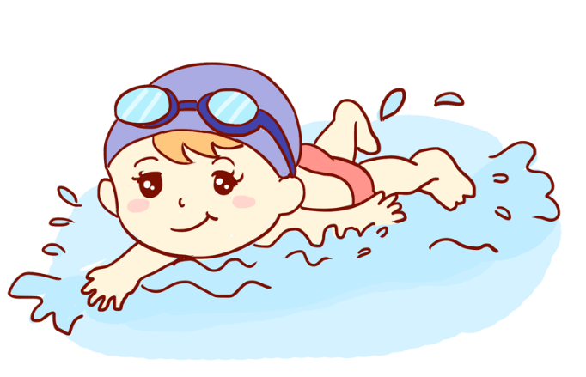
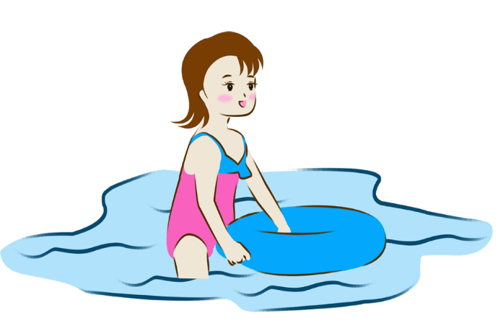
选择正规、安全的游泳场所
必须在成人的陪同下游泳

Slide 12
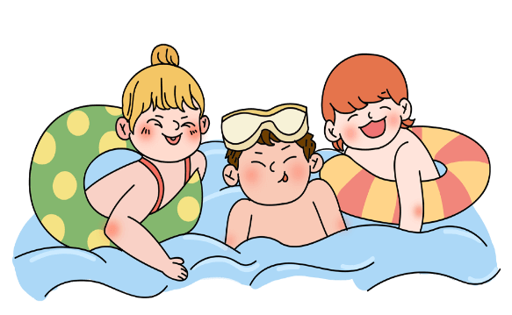
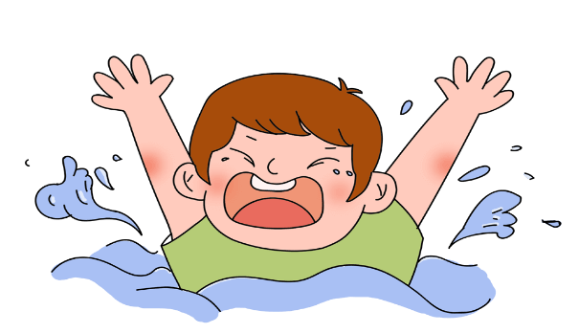
做好准备活动， 下水前应先热身，但不宜太剧烈
不要贸然跳水和潜泳，不要在水下憋气。

Slide 13
第三部分
同伴落水不要错误施救
school safety education theme class meeting school safety education theme class meeting

Slide 14

你会怎么做？
如果你看到小伙伴落水了，首先你会怎么做呢？

Slide 15
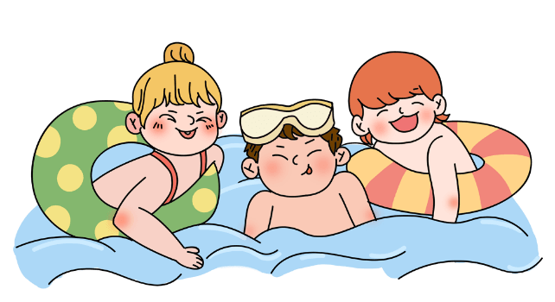
安徽4名小学生手拉手救落水同学均溺亡
2011年4月26日，生死关头，四双小手伸向落水同学……结果4名小学生手拉手救同学，不幸都被急流冲走。

Slide 16
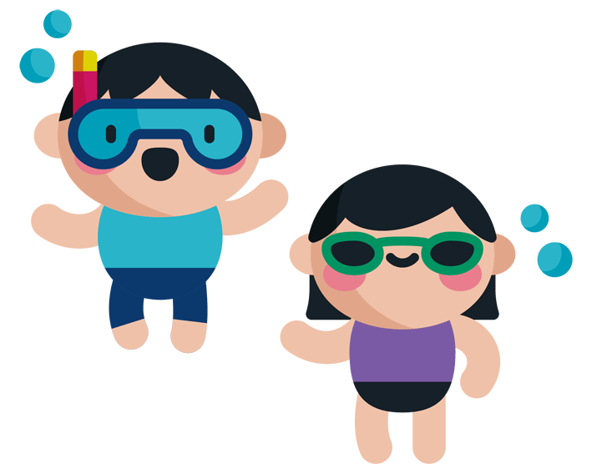
不能手拉手施救
落水者力大无比，稍不留神就会被溺水者拉下水，造成连环溺水的悲剧。

Slide 17
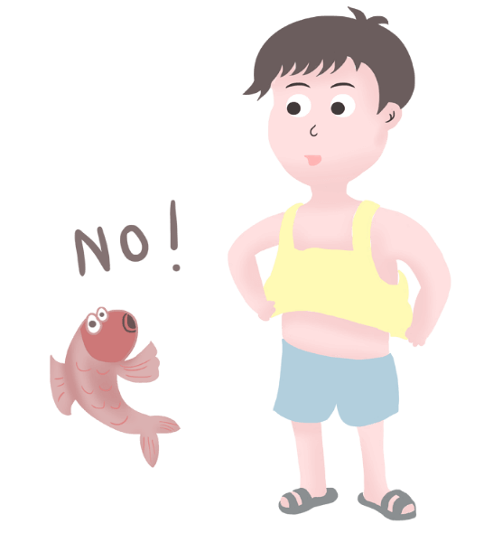
不能入水施救
小学生没有足够的能力入水救溺水者，千万不能下水救人，以免发生更多的悲剧。

Slide 18
第四部分
同伴落水如何正确营救
school safety education theme class meeting school safety education theme class meeting

Slide 19

正确施救
碰到有人溺水，第一时间要大声呼叫，派出一人去寻求成人的帮助（如果有多个同伴在一起的话）

Slide 20


溺水正确营救 ！！！
高年级同学和在有条件的情况下，除了呼叫大人，还可以这样做：
正确施救
寻找竹竿、树枝等，俯身趴下来，慢慢将溺水者拉上岸,在周边寻找漂浮物给落水者

Slide 21
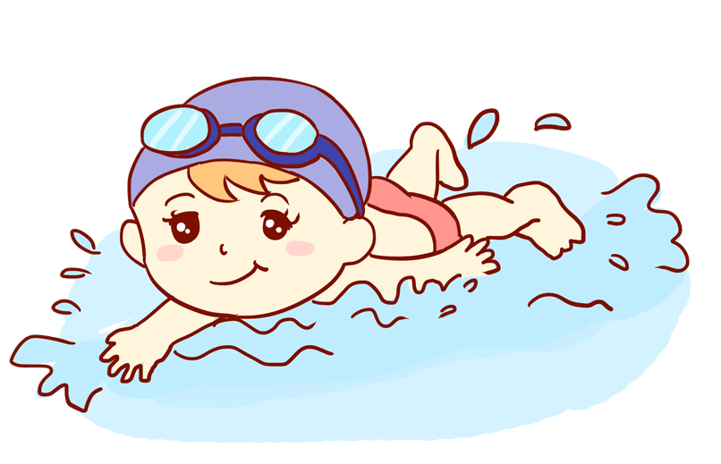
正确施救
当周围没有漂浮物或者竹竿时，可以用衣服打绳结抛向溺水者。

Slide 22
第五部分
不慎落水如何自救
school safety education theme class meeting school safety education theme class meeting

Slide 23


正确自救
如果你不习水性，应迅速把头向后仰，口向上，尽量使口鼻露出水面，不能将手上举或挣扎，以免使身体下沉。
及时甩掉鞋子和口袋里的重物，但不要脱掉衣服，因为它会产生一定的浮力，对你有很大帮助。

Slide 24


正确自救
正确自救
假如周围有木板，应抓住，借用木板的浮力使自己的身体尽量往上浮。
如果有人跳水相救，千万不可死死抱住救助者不放，而应尽量放松，配合救助者把你带到岸边。

Slide 25
学校安全教育主题班会
SCHOOL SAFETY EDUCATION THEME CLASS MEETING
演示完毕感谢您的观看

